Slide 2
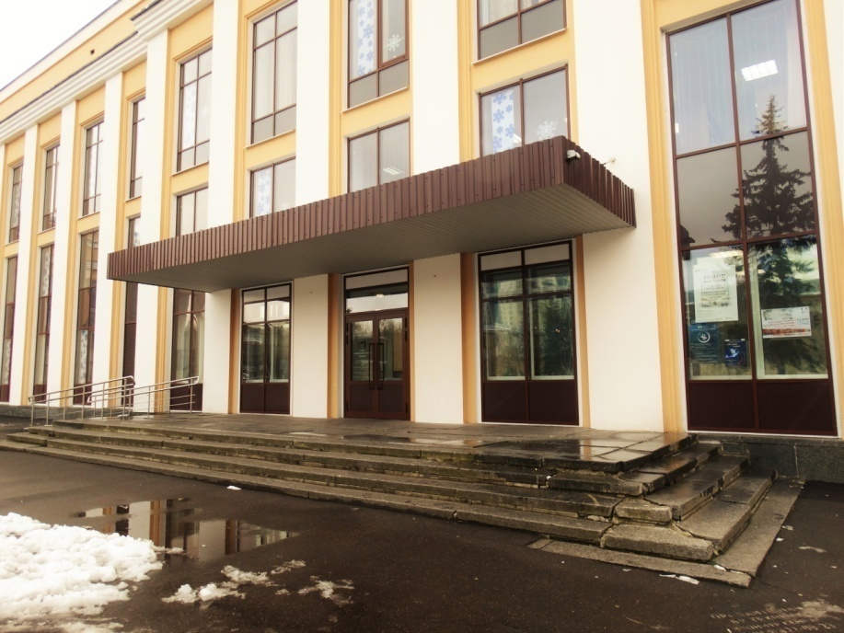
Отдел «Новейшей истории города»
Адрес: г. Королёв, ул. Терешковой, д. 1
Телефон: +7 (495) 516-60-66
Время работы: с 10⁰⁰ до 18⁰⁰
пятница с 10⁰⁰ до 19⁰⁰
Выходной понедельник, вторник
Последняя среда месяца – санитарный день

Slide 3
Выставка «Вишневый сад Сергея Раевского: театр С.Н. Дурылина и его время» при участии Государственного литературно-мемориального музея-заповедника А.П.Чехова «Мелихово». Информационная поддержка Государственного института театрального искусства (ГИТИС). Выставка демонстрирует уникальную коллекцию из фондов «Мемориального Дома-музея С.Н. Дурылина»: личные вещи, документы М.Н. Ермоловой, А.П. Чехова, Л. Н. Андреева, С.Н. Дурылина, Ф.И. Шаляпина, театральные программки и афиши, пригласительные билеты. Впервые в полном объёме будет представлен уникальный графический цикл выдающегося русского художника К.С. Малевича к спектаклю МХТ «Анатэма» 1909 г.; графический цикл – портретная галерея героев пьесы, выполненный автором трагедии Л.Н. Андреевым; фотографические сцены из спектакля, выполненные известным московским фотохудожником К.А.Фишером.

Slide 4
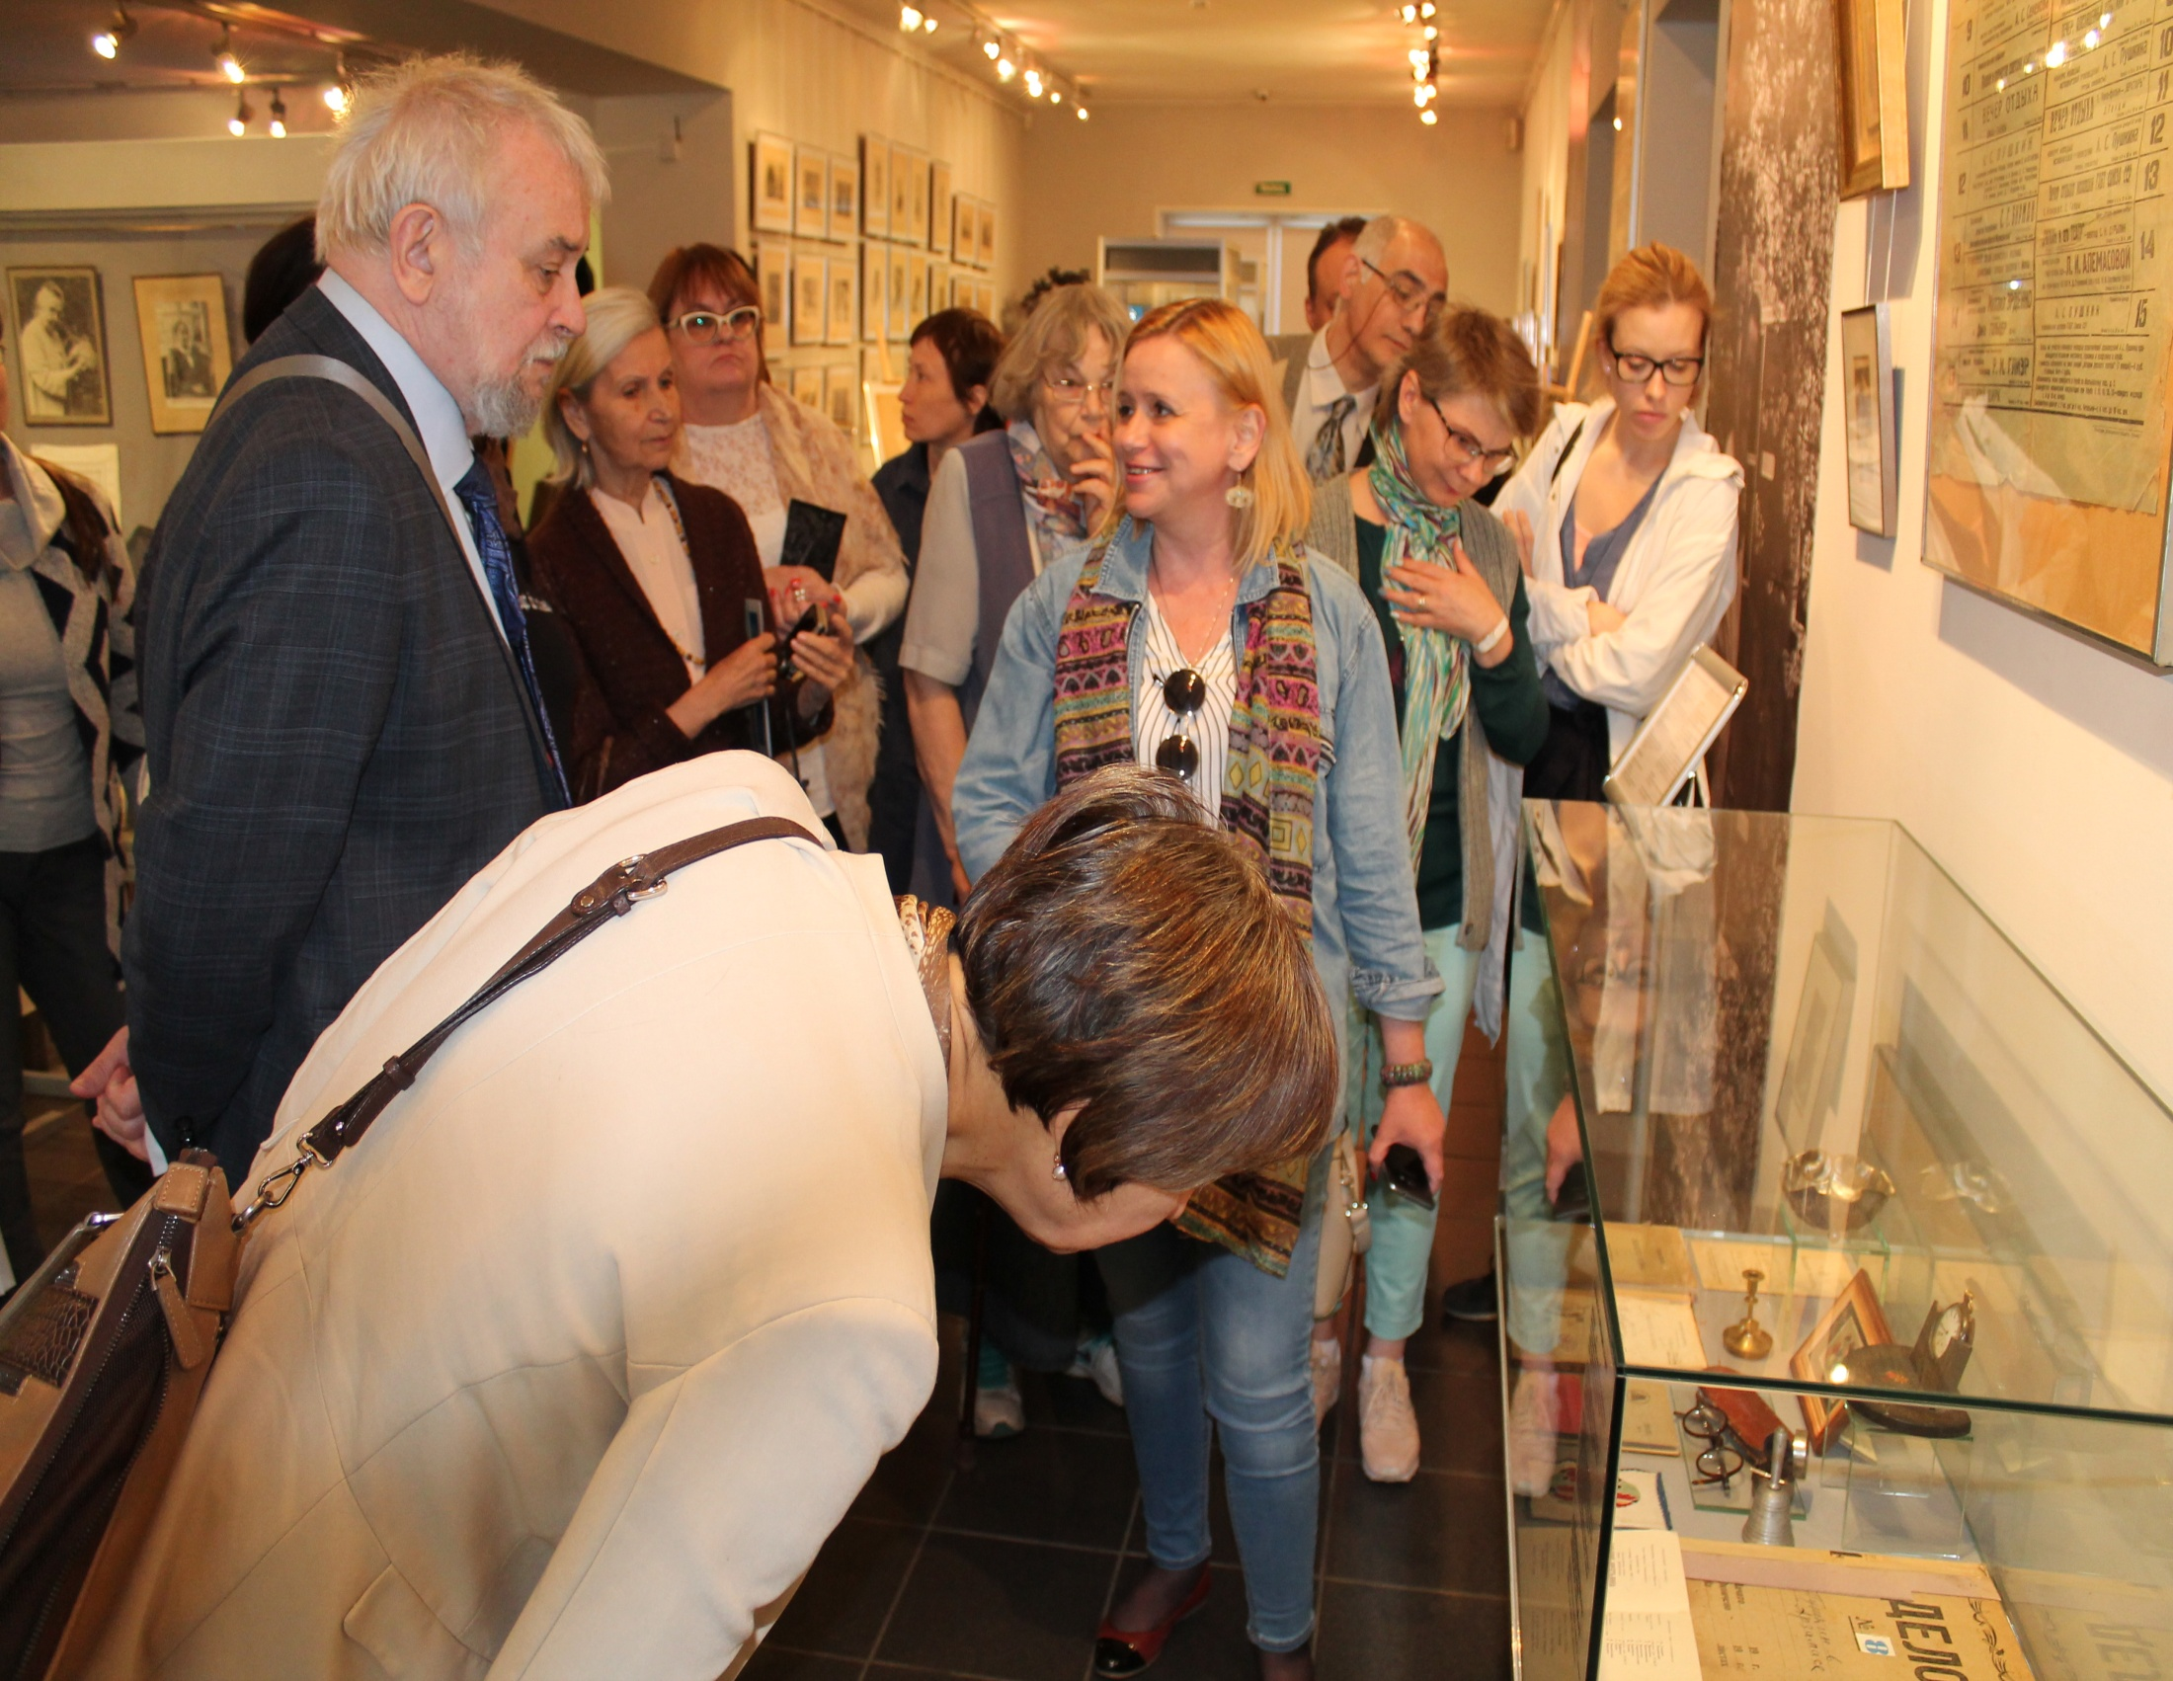

Slide 5
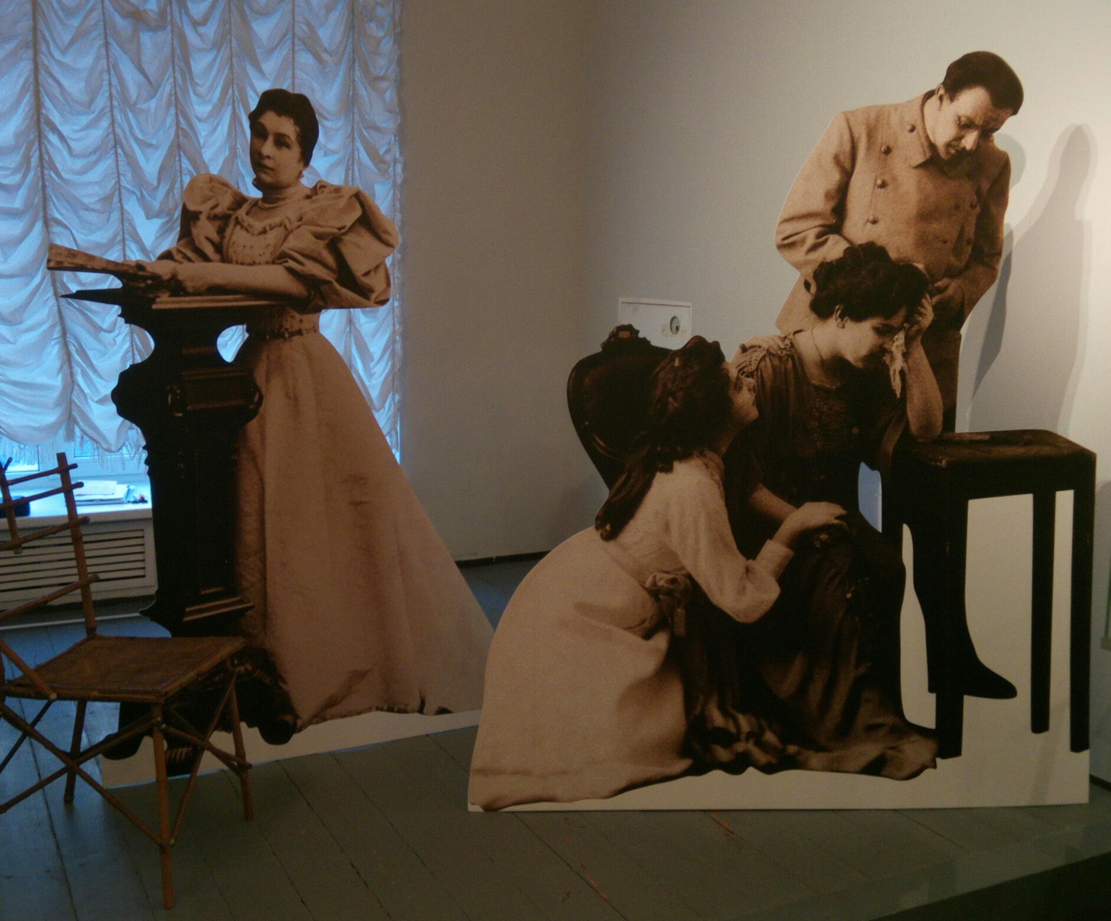

Slide 7
В день открытия выставки был показан спектакль по произведению Марины Цветавой – «Повесть о Сонечке». Со сцены ведется диалог со зрителем о любви – о любви к театру, любви к другому человеку, к жизни.

Slide 8
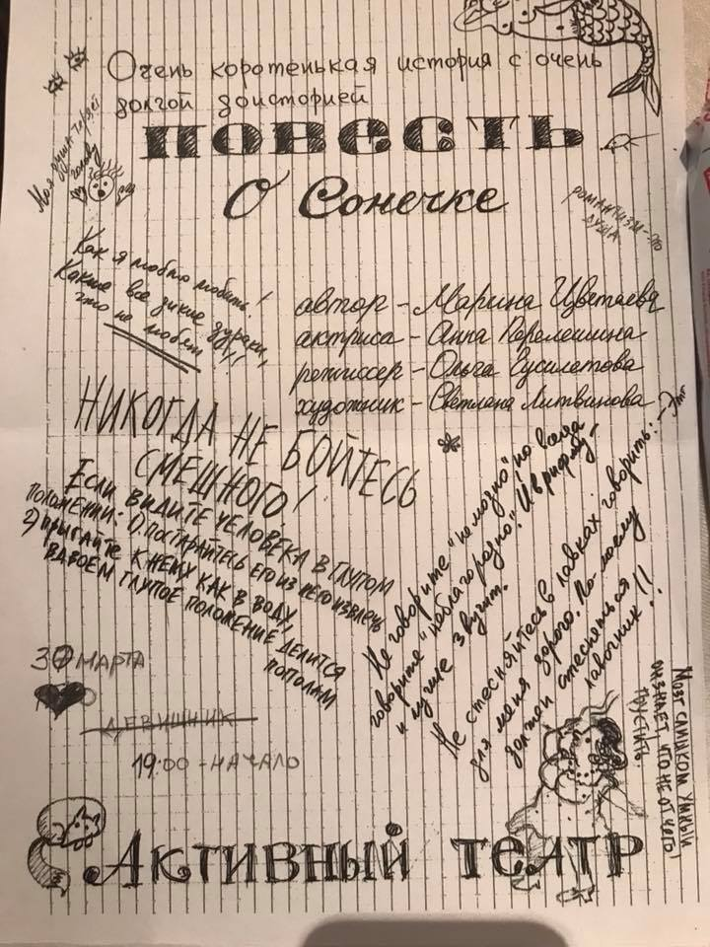

Slide 9
